Slide 1
דטרמיננטה

Slide 2


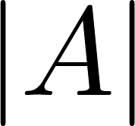
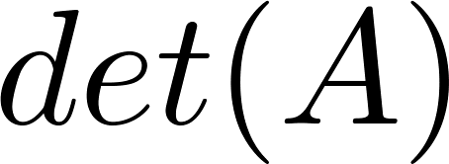
הגדרה: דטרמיננטה היא פונקציה
קלט: מטריצה ריבועית:
סימון נוסף:
פלט: סקלאר מהשדה:

Slide 3
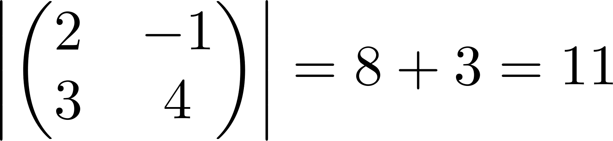
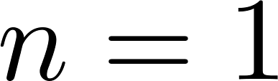
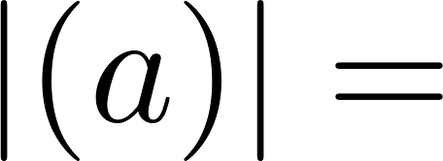

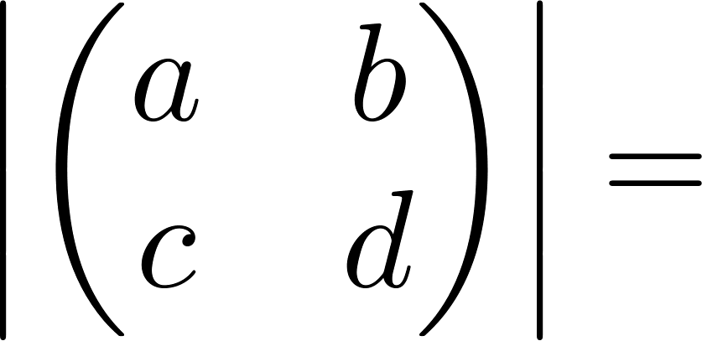
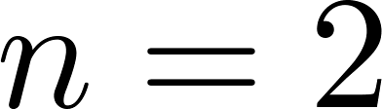
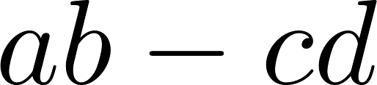
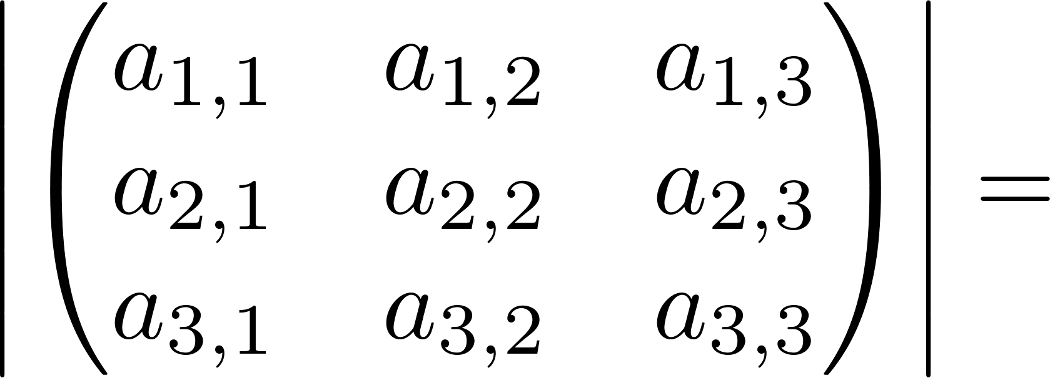
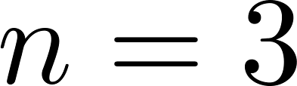
הגדרה שקולה: הגדרה רקורסיבית
?
איך מוגדרת

Slide 4
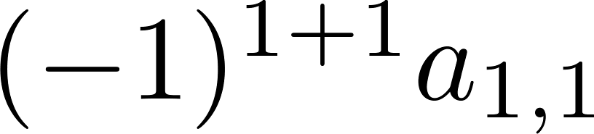
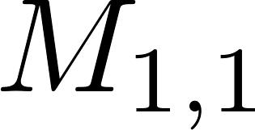
הגדרה שקולה: הגדרה רקורסיבית
?
איך מוגדרת

Slide 5
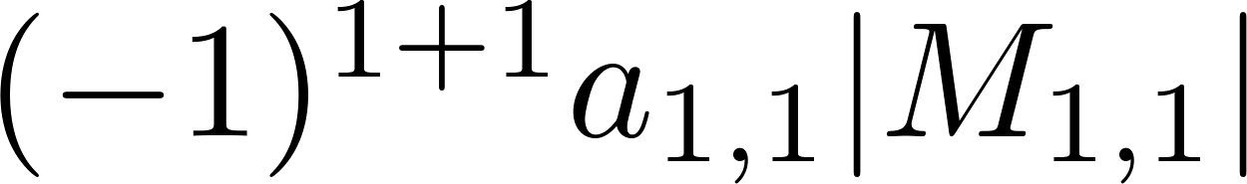
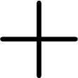
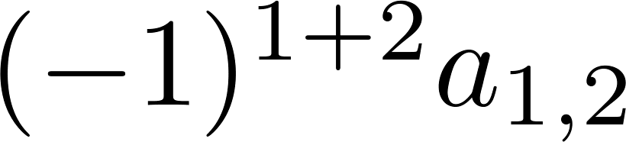
הגדרה שקולה: הגדרה רקורסיבית
?
איך מוגדרת

Slide 6
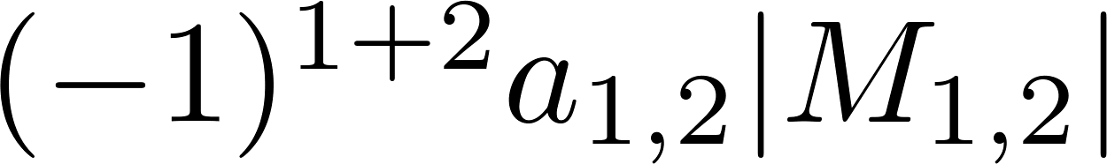
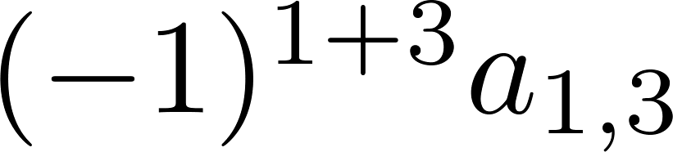
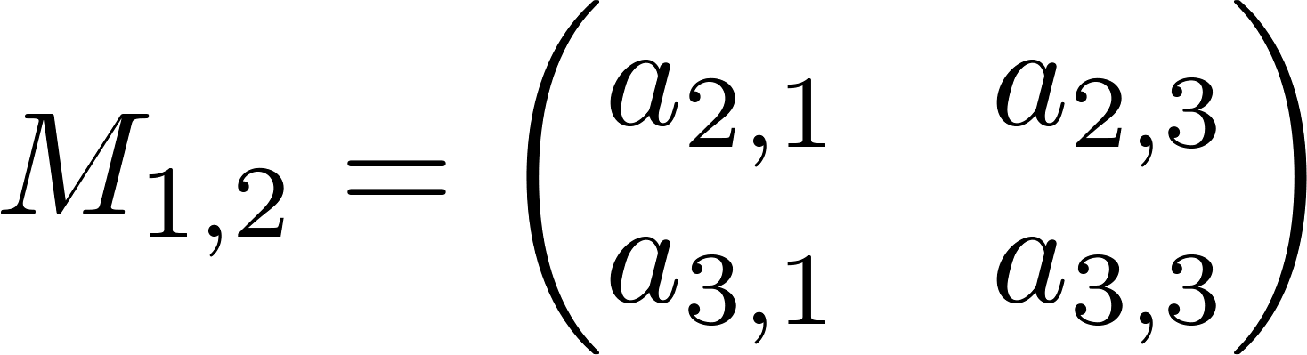
הגדרה שקולה: הגדרה רקורסיבית
?
איך מוגדרת

Slide 7

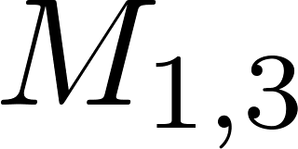
הגדרה שקולה: הגדרה רקורסיבית
?
איך מוגדרת

Slide 8
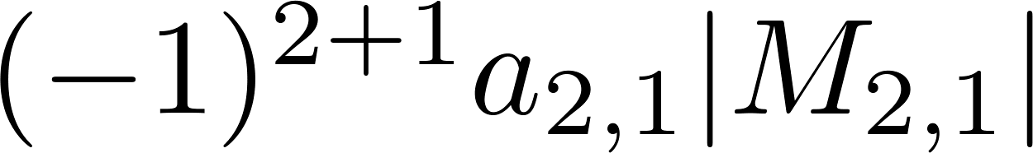
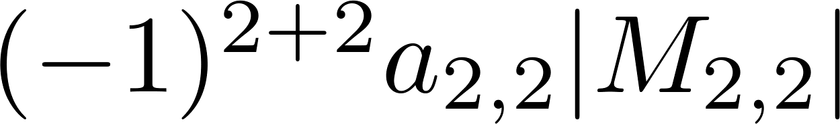
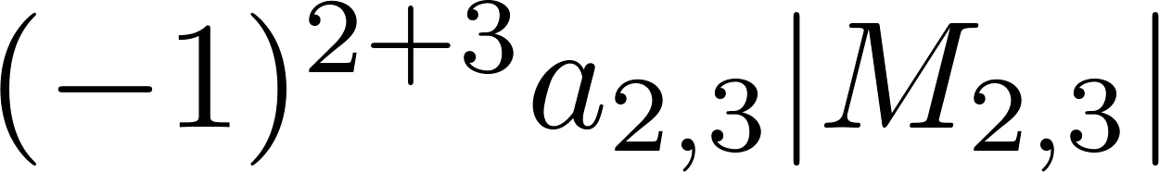
הגדרה שקולה: הגדרה רקורסיבית
?
איך מוגדרת
משפט: החישוב יוצא אותו דבר גם בבחירת שורה אחרת.

Slide 9
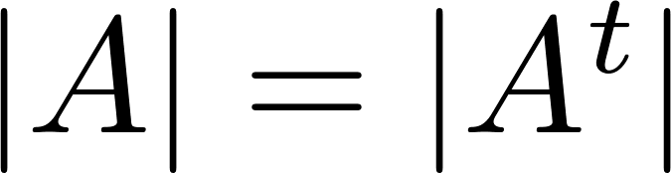
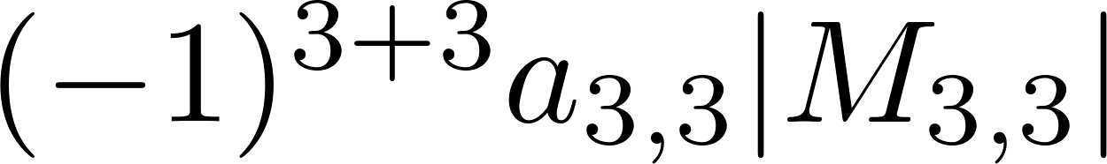
הגדרה שקולה: הגדרה רקורסיבית
?
איך מוגדרת
משפט:
ולכן החישוב יוצא אותו דבר גם בבחירת עמודה.

Slide 10
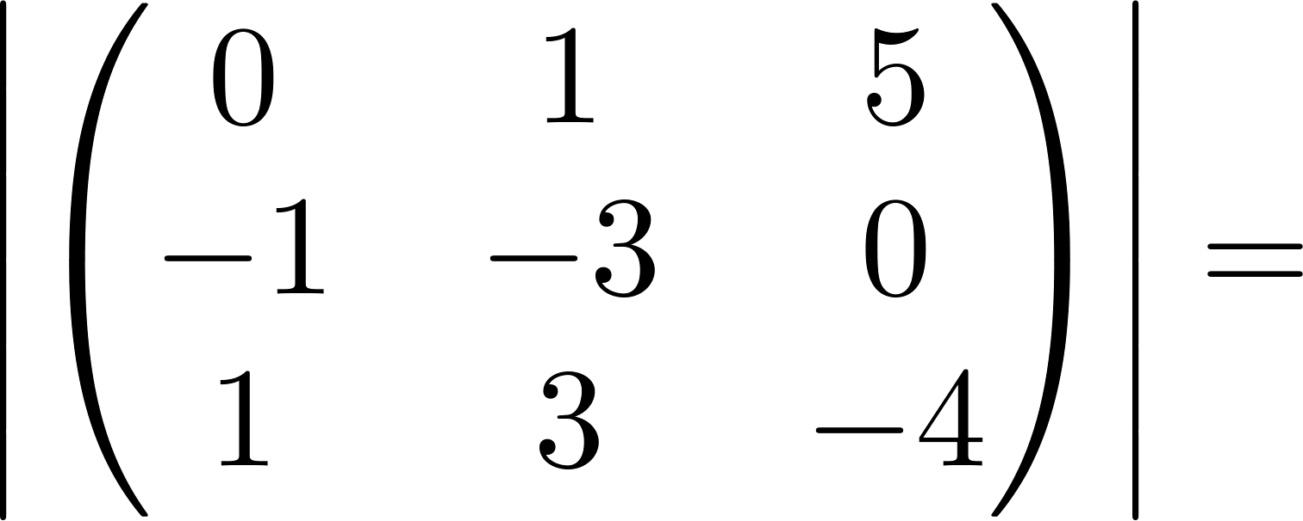
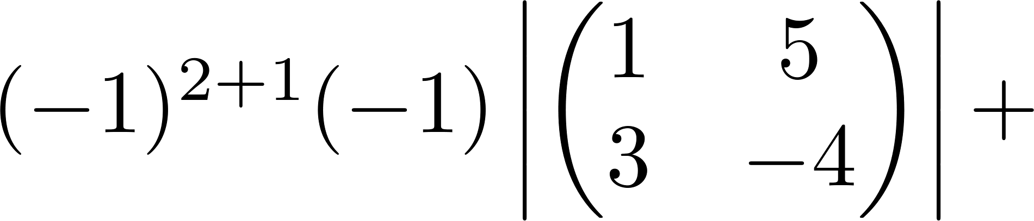
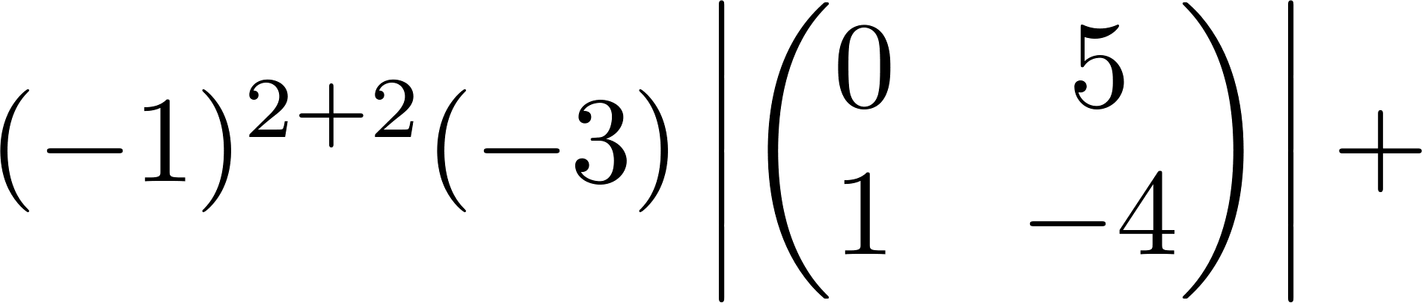
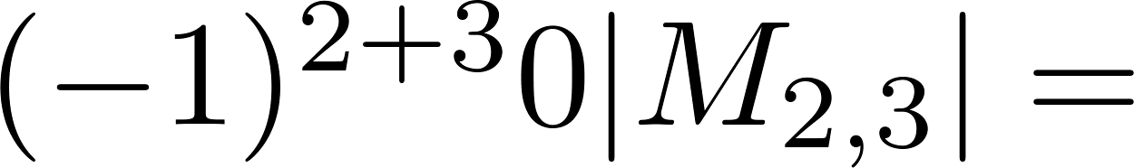
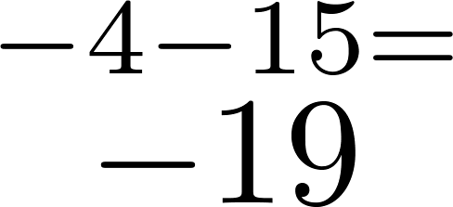

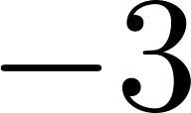
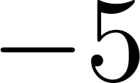

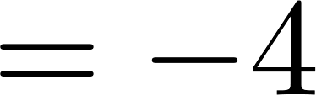
הגדרה שקולה: הגדרה רקורסיבית
?
איך מוגדרת
דוגמא

Slide 11
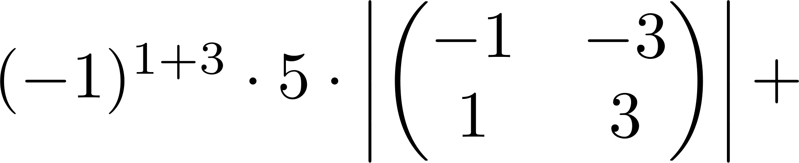
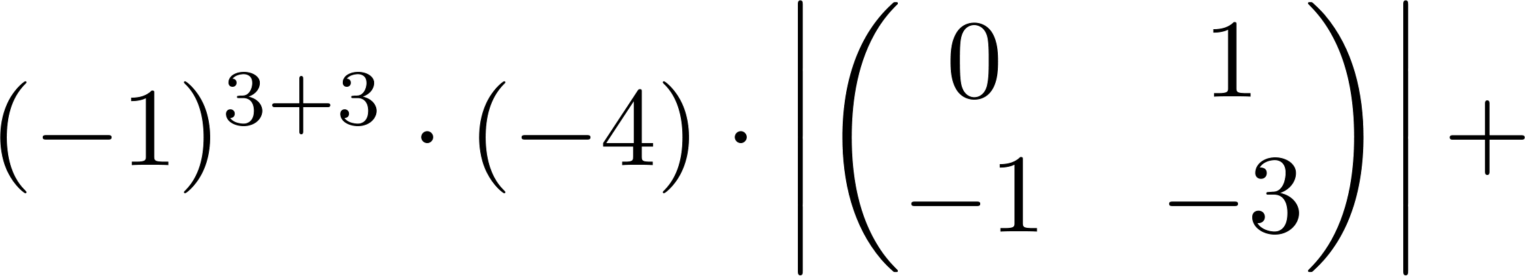
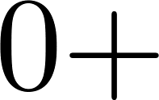
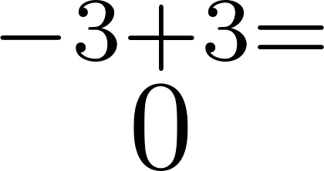

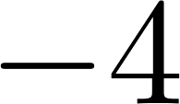
הגדרה שקולה: הגדרה רקורסיבית
?
איך מוגדרת
דוגמא

Slide 12
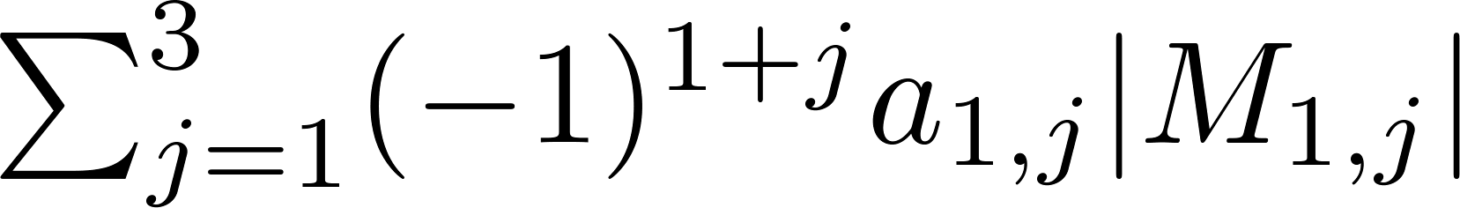
הגדרה שקולה: הגדרה רקורסיבית
?
איך מוגדרת

Slide 13
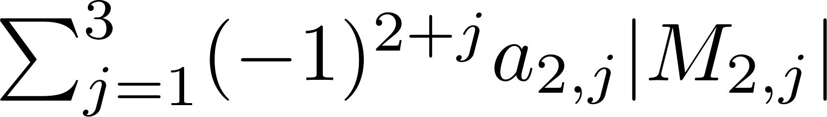
הגדרה שקולה: הגדרה רקורסיבית
?
איך מוגדרת

Slide 14

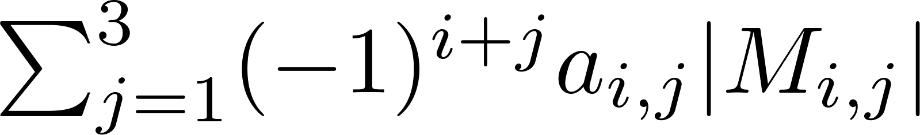
הגדרה שקולה: הגדרה רקורסיבית
?
איך מוגדרת
פיתוח לפי שורה

Slide 15

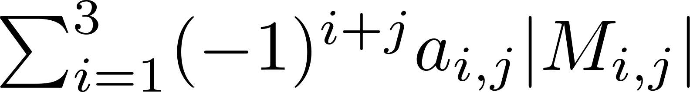
הגדרה שקולה: הגדרה רקורסיבית
?
איך מוגדרת
פיתוח לפי עמודה

Slide 16
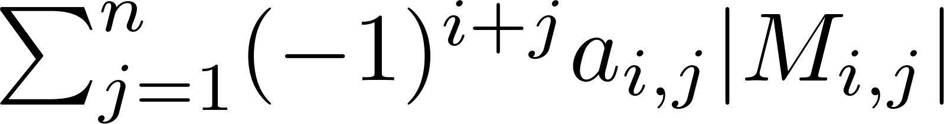
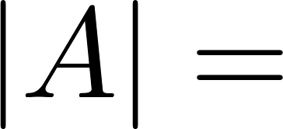

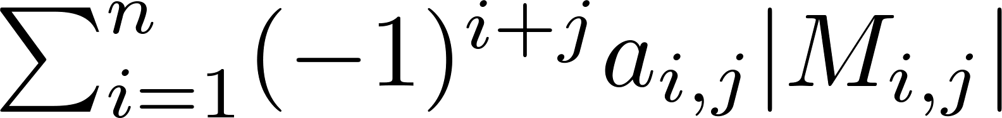
הגדרה שקולה: הגדרה רקורסיבית
?
איך מוגדרת
ידוע מהנוסחא הרקורסיבית
פיתוח לפי שורה
פיתוח לפי עמודה

Slide 17
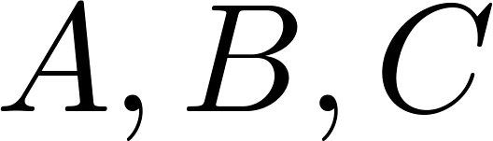
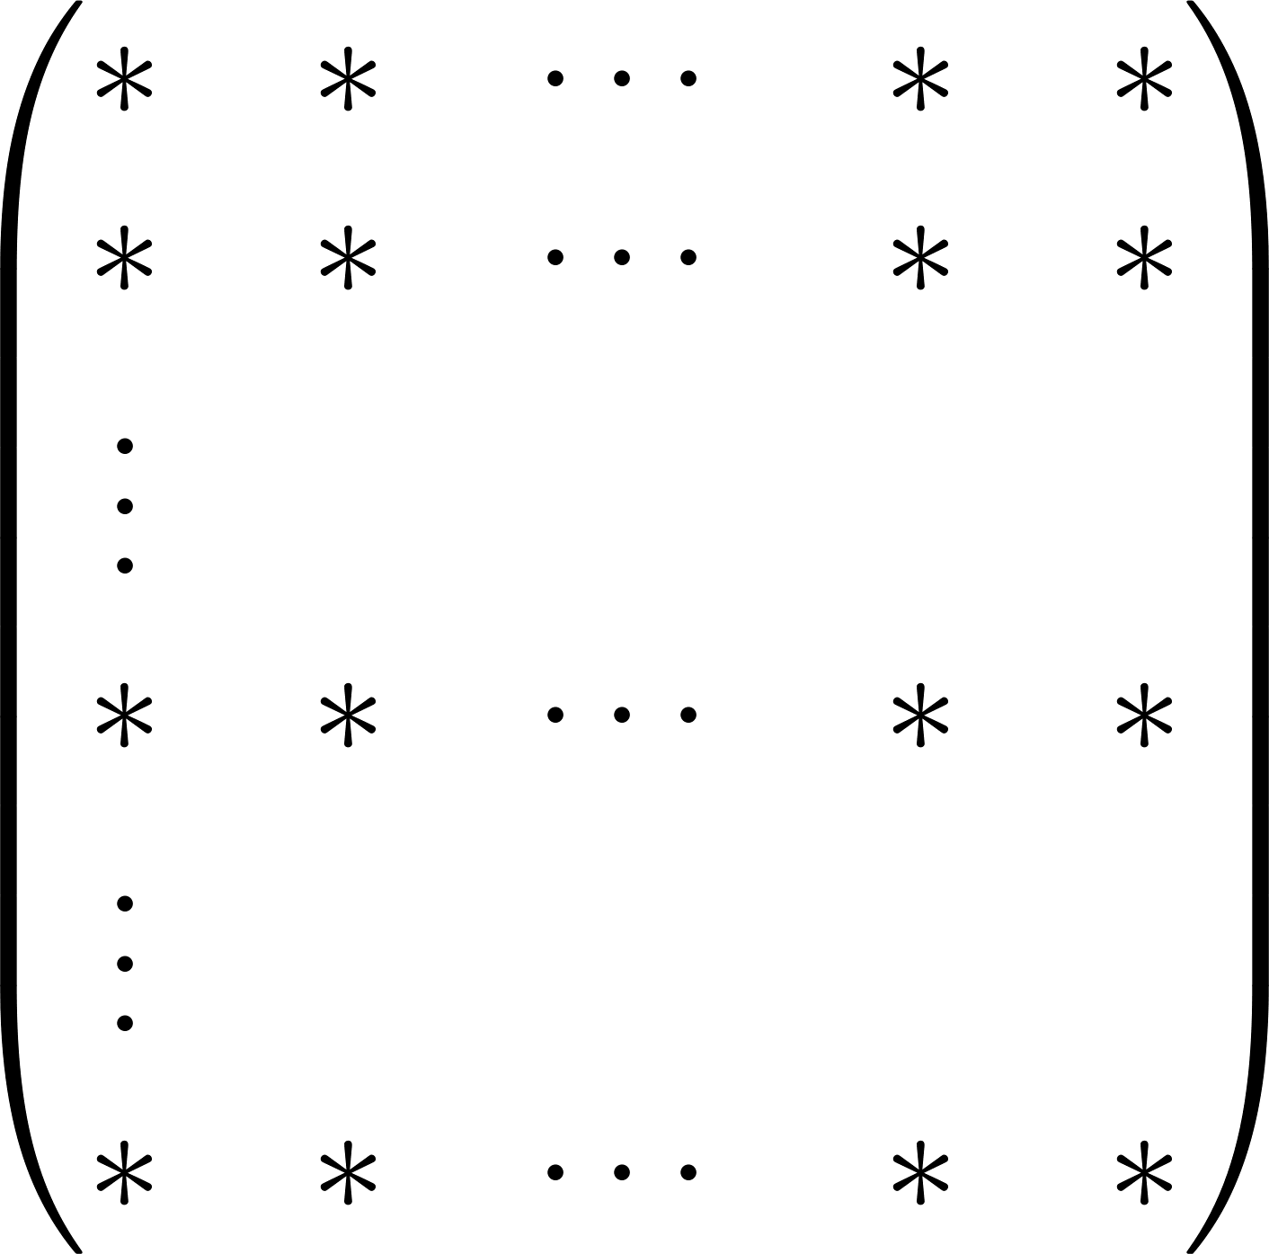



היחידה המקיימת ש: עבור מטריצות
?
איך מוגדרת
1. אם

Slide 18


היחידה המקיימת ש: עבור מטריצות
?
איך מוגדרת
וגם
1. אם

Slide 19
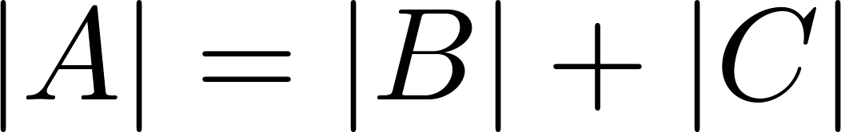
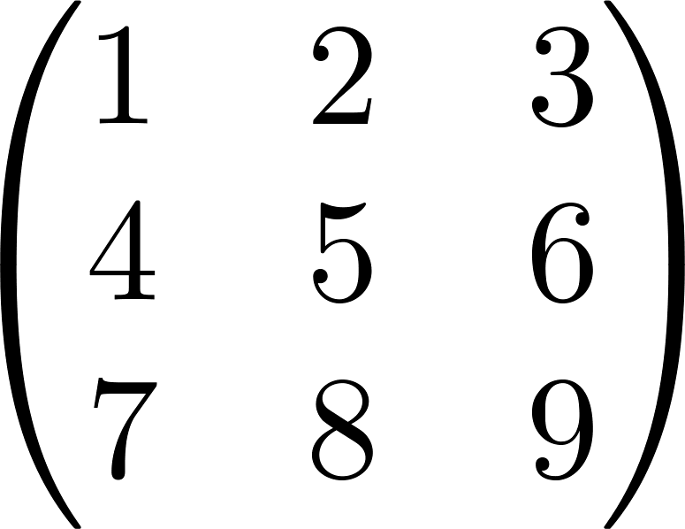
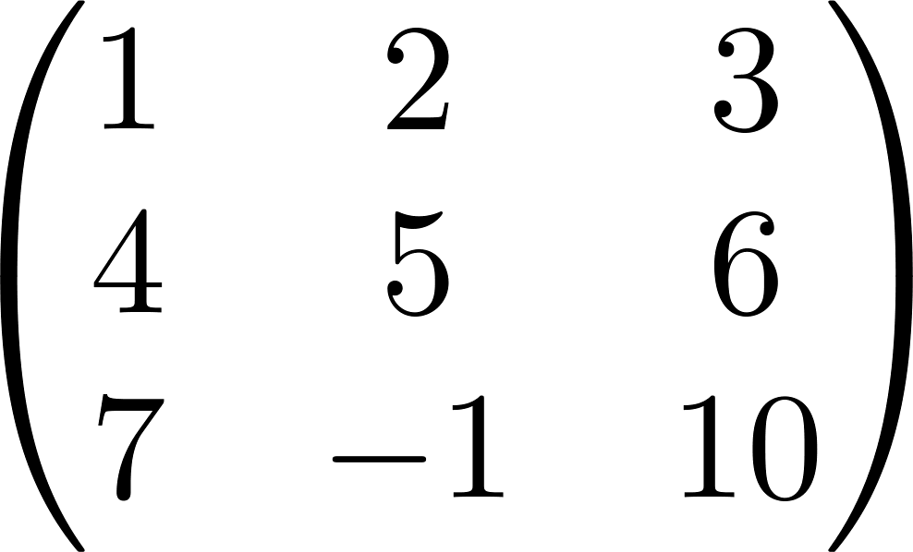
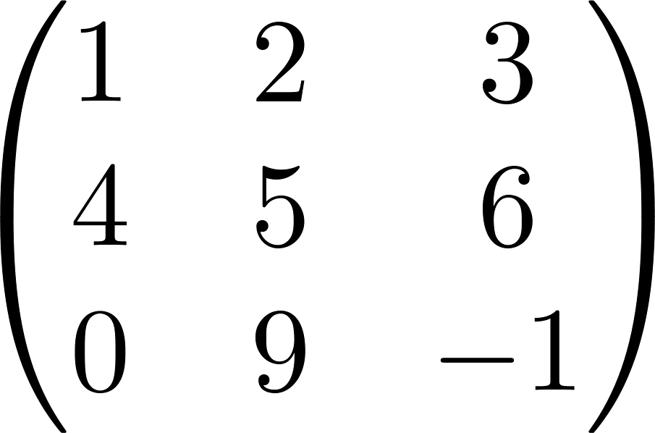

היחידה המקיימת ש: עבור מטריצות
?
איך מוגדרת
וגם
1. אם
אז
למשל

Slide 20




היחידה המקיימת ש: עבור מטריצות
?
איך מוגדרת
וגם
1. אם
אז
אז
אם
למשל

Slide 21



היחידה המקיימת ש: עבור מטריצות
?
איך מוגדרת
וגם
1. אם
אז
אז
אם
אז
2. אם
3.

Slide 22





תכונות בסיסיות:
1. אם למטריצה יש שורת אפסים אזי הדטרמיננטה שלה =0
2. אם למטריצה יש שורה שהיא כפולה של שורה אחרת אזי הדטרמיננטה שלה =0
אינה משנה דטרמיננטה
3. פעולה שורה
מכפלת
איברי האלכסון
4. עבור מטריצה משולשית
מתקיים כי

Slide 23




היחידה המקיימת ש: ...
?
איך מוגדרת
דוגמא: חשב את הדטרמיננטה של
פתרון: נדרג ונשמור על השינוי בדטרמיננטה-

Slide 24
היחידה המקיימת ש: ...
?
איך מוגדרת
לא משפיע
על הדטרמיננטה
דוגמא: חשב את הדטרמיננטה של
מינוס
פתרון: נדרג ונשמור על השינוי בדטרמיננטה-

Slide 25






תכונות :
1.
2.
3.
הפיכה מתקיים כי
במקרה ו
הפיכה אמ"מ
4.

Slide 26








בעזרת
בטא את
תרגיל: תהא
פתרון:

Slide 27


בעזרת
בטא את
תרגיל: תהא
פתרון:

Slide 28






אנטי סימטרית.
תרגיל: תהא
אינה הפיכה.
אי זוגי אזי
הוכיחו כי אם
פתרון: נתון כי
תכונה
תרגיל קודם
אינה הפיכה.

Slide 29






יקראו צמודות אם:
הגדרה: מטריצות
הפיכה
צמודות אזי יש להם אותה דטרמיננטה.
תרגיל: הוכיחו שאם
פתרון: נתון כי
סקלארים
ולכן מתחלפים
דטרמיננטה
היא כפלית

Slide 30



הגדרה: מטריצת בלוקים היא מטריצה מהצורה
מטריצות.
כאשר
שימו לב כי כל מטריצה היא מטריצה בלוקים.
ההגדרה היא בעיקר לסימון הבלוקים ולא המטריצה
היא מטריצת בלוקים.
למשל: המטריצה
מה הבלוקים?

Slide 31




Slide 32





או
משפט: עבור מטריצת בלוקים מהצורה
מתקיים כי
מטריצות ריבועיות.
כאשר
למשל: נחשב את הדטרמיננטה

Slide 33




או
משפט: עבור מטריצת בלוקים מהצורה
מתקיים כי
מטריצות ריבועיות.
כאשר
למשל: נחשב את הדטרמיננטה

Slide 34



תרגיל: נגדיר
חשב את הדטרמיננה

Slide 35



פתרון: נבצע פעולות לפישוט המטריצה
נחבר לשורה האחרונה את שורה 1, את שורה 2,...,את שורה n-1 .
הדטרמיננטה לא משתנה

Slide 36

פתרון: נבצע פעולות לפישוט המטריצה
2. נוציא סקלאר משותף מהשורה האחרונה

Slide 37


פתרון: נבצע פעולות לפישוט המטריצה
3. נחסר את השורה האחרונה משורה 1, משורה 2,..., שורה n-1 .
לא משנה דטרמיננטה

Slide 38
פתרון: נבצע פעולות לפישוט המטריצה
4. מטריצה משולשית ולכן שווה למכפלת איברי האלכסון

Slide 39

מסקנה ישירה:
לא הפיכה אמ"מ
אמ"מ

Slide 40


תרגיל: נגדיר
חשב את הדטרמיננה

Slide 41




פתרון: נפתח לפי שורה ראשונה

Slide 42




פתרון: נפתח לפי שורה ראשונה

Slide 43





חישוב עזר: נחשב את הדטרמיננטה של
נפתח לפי העמודה הראשונה

Slide 44

פתרון: נפתח לפי שורה ראשונה

Slide 45


מסקנה:

Slide 46




מסקנה:

Slide 47




טענה:
בסיס:
הוכחה: באינדוקציה-
צעד: נניח נכונות עד ונוכיח עבור
הנחת האינדוקציה

Slide 48


המטריצה adj
אזי המטריצה המצורפת היא
תרגיל: תהא
ומוגדרת:
המשוחלפת במקום
של
המינור

Slide 49


המטריצה adj
אזי :
מקרה פרטי: תהא

Slide 50




המטריצה adj
אזי :
דוגמא:

Slide 51

המטריצה adj
אזי :
דוגמא:

Slide 52


המטריצה adj
אזי מתקיים
משפט: תהא

Slide 53






דוגמא:
וגם

Slide 54




המטריצה adj
אזי מתקיים
משפט: תהא
הפיכה ולכן
הפיכה אזי
מסקנה: אם
ולכן ניתן להכפיל ב
הוכחה:

Slide 55

דוגמא:

Slide 56






הפיכה אזי :
תרגיל: תהא
הוכחה:
דטרמיננטה על שני האגפים
+תכונה:

Slide 57
הפיכה אזי :
תרגיל: תהא
הוכחה:
דטרמיננטה על שני האגפים
הפיכה ולכן
ולכן ניתן להכפיל ב

Slide 58
המטריצה adj
אזי מתקיים
משפט: תהא
הפיכה אזי
מסקנה: אם
אינה הפיכה אזי
אם

Slide 59




כלל קרמר
הפיכה אזי מתקיים לכל מערכת משוואת
משפט: תהא
קיים פתרון יחיד (שהוא )
ובנוסף מתקיים

Slide 60



כלל קרמר
הפתרון היחיד:
המערכת:
כאשר

Slide 61











כלל קרמר
דוגמא: המערכת
כאשר:

Slide 62




כלל קרמר
דוגמא: המערכת
כאשר:

Slide 63


